Slide 1
РЕФОРМАТА НА ЕЛЕКТРОЕНЕРГИЙНИЯ ПАЗАР ВЪВ ВЕЛИКОБРИТАНИЯ
Може ли този подход към привличането на инвестиции да спаси нуждата от нови мощности в ЕС?

Slide 2
КАКВО НАЛАГА СПАСЯВАНЕТО НА ПАЗАРА НА ПРЕДЛАГАНЕТО В ЕС?
Либерализацията на електроенергийния пазар в ЕС;
Невъзможността да се прилага традиционно проектно финансиране;
Страничните ефекти от класическите преференциални тарифи и други форми на подкрепа за възобновяемите енергийни източници;
Между-системните връзки предлагат само частично решение;
Увеличено потребление;
Спиране на много голяма част от генерационните мощности в Общността;
“Настоящият пазар няма да може да доведе огромните инвестиции, които са необходими, за да бъдат посрещнати новите предизвикателства.” (из Мотивите на Доклада за политиките във връзка с реформата на електроенергийния пазар във Великобритания през 2012г. )

Slide 3
РЕФОРМАТА НА ЕЛЕКТРОЕНЕРГИЙНИЯ ПАЗАР ВЪВ ВЕЛИКОБРИТАНИЯ
Основни цели: да няма режим на тока; цената на електроенергията да е приемлива, и производството на електроенергия да бъде без въглеродни емисии;
Основни възможности: най-голямата инвестиция в инфраструктура на Острова въобще - 150 млрд. паунда до 2020г.

Slide 4
ПЪТЯТ, КОЙТО ИЗБРА ВЕЛИКОБРИТАНИЯ
До 2020г. – 15% от енергията във Великобритания ще бъде от ВЕИ, което означава че делът в електроенергетиката ще достигне 30%. Преминаването от въглища към природен газ като основно гориво е първата стъпка;
2020-2030г. – Съществено намаляване на емисиите в енергийния сектор; строителство на големи нови производствени мощности, които не емитират въглероден диоксид през следващите 20г.;
2030-2050г. – Необходимите количества електроенергия ще се увеличат между 30% и 100% до 2050г.; Електроенергията ще бъде генерирана основно от ВЕИ, АЕЦ и централи с улавяне и събиране на въглеродния диоксид. Миксът ще бъде решен от пазара – най-евтините технологии ще имат най-висок дял.

Slide 5
Формите, чрез които Реформата на електроенергийния пазар във Великобритания си служи
ТРАДИЦИОННИ
Намаляване на необходимостта от електроенергия (smart metering and smart grids) и енергийна ефективност;
Изграждане на между-системни връзки;
Намаляване на загубите и други .
НОВИ ФОРМИ
Договори за компенсиране на разликите (Contracts for Difference);
Механизъм за подкрепа на сигурността на доставките под формата на Пазар на резерв (Capacity Market);
Наличие на необходимата институционална подкрепа за тези реформи.

Slide 6
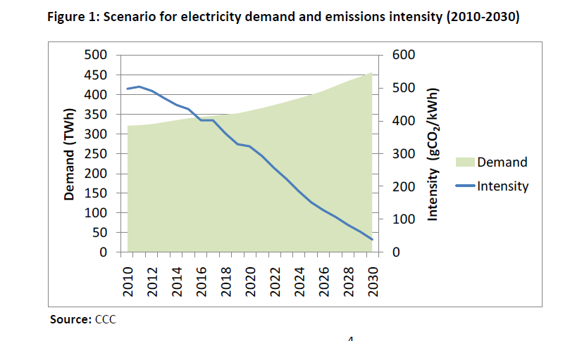
Оценката за нуждите от електроенергия и намаляването на въглеродния диоксид между 2010-2030г.

Slide 7
Допълнителни подпомагащи елементи за Реформата на електроенергийния пазар
Долна граница на цената на въглеродните емисии – данък, с който се прави предвидима цената на емисиите по Европейската схема за търговия;
Стандарт за максималните емисии – регулаторна мярка, с която се ограничават емисиите от нови централи на изкопаеми горива;
Мерки за енергийна ефективност;
Мерки за подкрепа на ликвидността на пазара и достъпа до пазара на независими производители; както и
Ефективни преходни мерки.

Slide 8
АДМИНИСТРАТИВНИЯТ МЕХАНИЗЪМ

Slide 9
Ключовият елемент: Дългосрочни договори за електроенергия без въглероден диоксид
Производителите продават на свободен пазар като активни участници. На основа на дългосрочните договори за компенсиране на разликите се заплаща разликата между пазарната цена и цената, необходима за осъществяването на инвестицията (‘strike price’);
Чрез дългосрочните договори за компенсиране на разликите се стабилизира възвръщаемостта на производителите на определено ниво докато договорите са в сила.

Slide 10
Графика на механизма по дългосрочните договори за компенсиране на разликите и цената, необходима за осъществяване на инвестицията

Slide 11
Етапите на предоставяне на инвестиционни възможности
Първоначален етап:
административен процес с цени, определяни от Правителството
инвеститорът има договор и сигурност рано в процеса на развитие на проекта
първите АЕЦ се осъществяват по преходен модел (FID Enabling process)
Конкурентен етап:
за ВЕИ конкуренция между технологиите се очаква около 2017г., а за всички технологии - около 2020г.
Договорите за ВЕИ проектите ще бъдат подписвани в резултат на процедура на заявяване пред Електроенергийния системен оператор

Slide 12
Условия по договорите; страни
Условията по дългосрочните договори се в голяма степен стандартизирани;
Разликите ще идват от това дали договорът е за базова мощност или не, като бъдат отразени спецификите при работата на тези централи;
Дългосрочният договор не може да се променя едностранно от страните след подписването му;
Страна по договорите е дружество, собственост на държавата;
Пазарът на резерв ще предоставя на инвеститорите сигурност на инвестициите, за да са налице допълнителни мощности, осигуряващи сигурността на снабдяването.

Slide 13
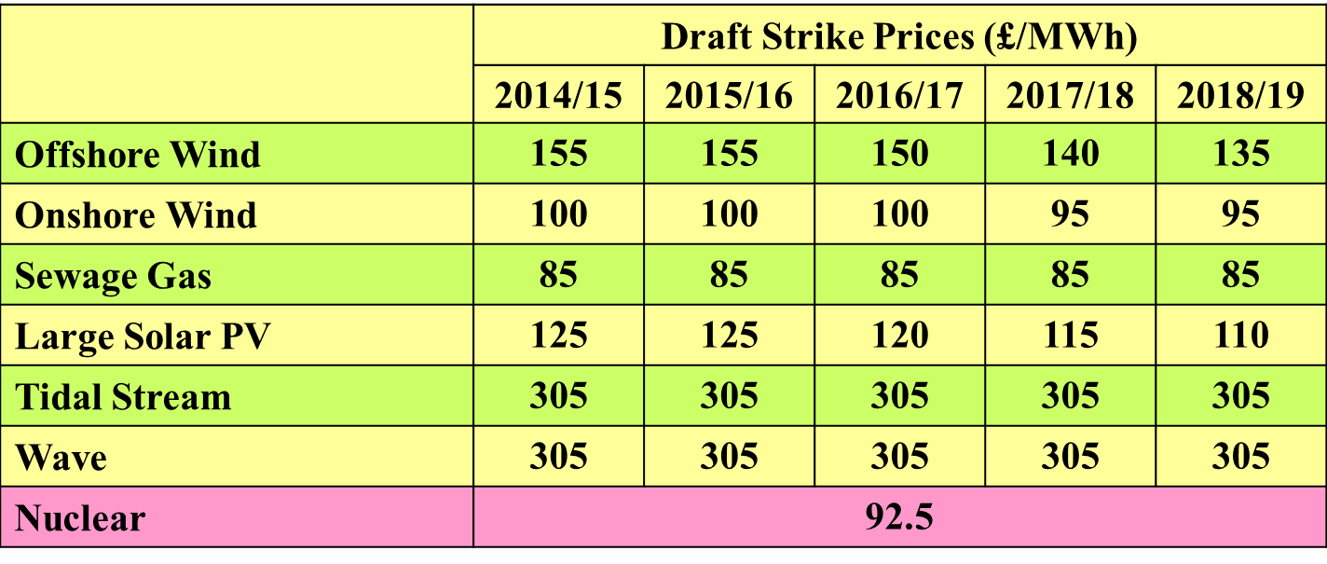
Цени, които са необходими за осъществяването на инвестицията за някои технологии

Slide 14
Сравнение с други механизми на подкрепа
Feed in Tariff (Германия)
Цената на изкупуване е фиксирана.
Fixed Premium Feed in Tariff (Испания)
Цената е средната цена на микса с фиксирана добавка.
One way CfD (Холандия, Дания)
При положителна цена на пазара, разликата не подлежи на възстановяване.
Two way CfD (Великобритания)
При положителна цена на пазара, разликата подлежи на възстановяване.

Slide 15
Очаквани ползи от двупосочните договори във Великобритания
Най-добър възможен контрол върху крайните цени;
Избягва се рискът от неограничено и необосновано нарастване на процента на ВЕИ;
Широка подкрепа за развитието на инфраструктурата и екологичното производство;
Важни синергии за Електроенергийния системен оператор.

Slide 16
Институционалната рамка
Правителството – с ключова роля при основните решения – цени, стандарти при пазара на резерв и количество договори.
Електроенергиен системен оператор – администрира процеса на предоставяне на мощности за присъединяване и провежда търговете за резерв.
Регулатор – регулаторен надзор и проверки за адекватността на ценовите решения.
Страната по дългосрочните договори – ново държавно дружество, което ще сключва договорите и ще ги изпълнява.

Slide 17
Схема на ролите и отговорностите на основните участници в процеса

Slide 18
SWAT анализ на реформата на електроенергийния пазар във Великобритания
Силни страни
Само за предходния период в резултат на този механизъм има структурирани проекти за 4548MW.
Възможности
Солиден списък от проекти използващи различни технологии;
Нивото на ВЕИ проекти по първия План за изпълнение (Дек. 2013) е обещаващо;
Ще има възможност за подкрепа и на малки ВЕИ проекти от страна на електроразпределителните дружества;
Политическа подкрепа на инвестициите във ВЕИ до 2020г.

Slide 19
SWAT анализ на реформата на електроенергийния пазар във Великобритания (2)
Слаби страни
Ограничения, налагани от Рамката за ограничаване на допълнителните разходи (Levy Control Framework limitations);
Инвестиционните договори досега ползват 56% от общо £7.6 млрд налични;
Рамката за ограничаване на допълнителните разходи е неясна след 2021г.;
Договорите за компенсиране на разликите не са тествани;
Опасности
Потвърждение, че схемата не представлява държавна помощ;
Парламентарни избори и референдум за Шотландия.

Slide 20
Първи план за изпълнение (декември 2013г.)
Правителството на Великобритания има намерение да публикува План за изпълнение на всеки пет години.
Първият План за изпълнение от декември 2013г- посочва:
Цената, необходима за осъществяването на инвестицията за ВЕИ в периода 2014-19г. и евентуалните инсталирани мощности до 2020г.;
Анализа на Електроенергийния системен оператор за външните фактори и влиянието им върху мощностите и цените за периода;
Поглед до 2030г. относно възможните технологии и сценарии;
Описание на формите за управление на цените при Рамката за ограничаване на допълнителните разходи; и
Стандартите за надеждност на пазара на капацитет.

Slide 21
Добри новини от последните дни
Европейската комисия е доволна от променената структура на сделката за проекта за АЕЦ Hinkley Point C и счита, че не е налице неправомерна държавна помощ. Това е основна стъпка пред реализацията на проекта с основни инвеститори EdF / AREVA и няколко китайски компании;
Westinghouse Electric Company и Toshiba Corporation придобиха проекта за АЕЦ NuGen Moorside с намерението да изградят реактори тип AP1000 в партньорство с GDF SUEZ.

Slide 22
Какво точно каза Европейската комисия за проекта за АЕЦ Hinkley Point C и липсата на неправомерна държавна помощ
“По време на разследването, властите във Великобритания доказаха, че подкрепата ще се налага, заради наличието на действителна пазарна невъзможност, като по този начин прогониха първоначалните съмнение у Комисията. По-специално инвеститорите в проекта няма да успеят да финансират проекта заради безпрецедентната природа и обем на проекта.”
“Комбинацията на долните модификации намаляват негативните ефекти на механизма на подкрепа и осигуряват ползите за потребителите във Великобритания .“
Във връзка с държавната гаранция Комисията намира, че първоначалната такса за предоставянето на гаранцията, която се плаща на Министерството на финансите на Великобритания е твърде ниска за такъв проекти и подобен профил на риска. Ето защо таксата беше увеличена съществено. Това ще намали субсидията с около €1.3 млрд.
Освен това, след намесата на Комисията ползите от проекта ще бъдат по-добре споделени с потребителите във Великобритания. Ако печалбите на оператора надхвърлят очакваните нива, ползите ще бъдат споделяни, като нивата на възстановяване могат да достигнат повече от 50%. Увеличение на печалбата от само един процент ще доведе до спестявания от повече от €1.5 млрд.
Този механизъм на споделяне на ползите ще съществува не само по време на 35-те години, докато трае подкрепата, но по искане на Комисията ще продължи да се прилага и след това до края на проектния ресурс на централата от 60г. Освен това, ако разходите по строителството се окажат по-ниски от предвидените, ползите също ще бъдат споделени.

Slide 23
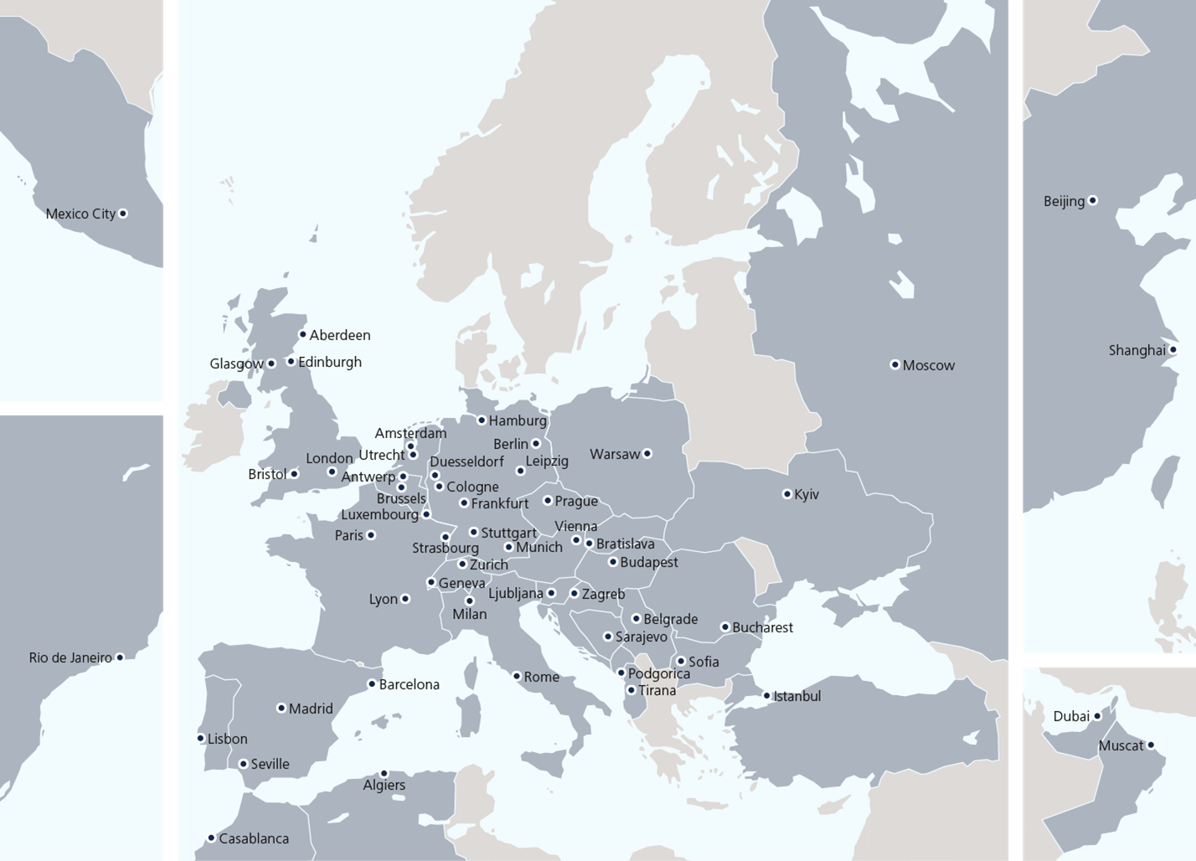
Офисите на Си Ем Ес по света

